Slide 1
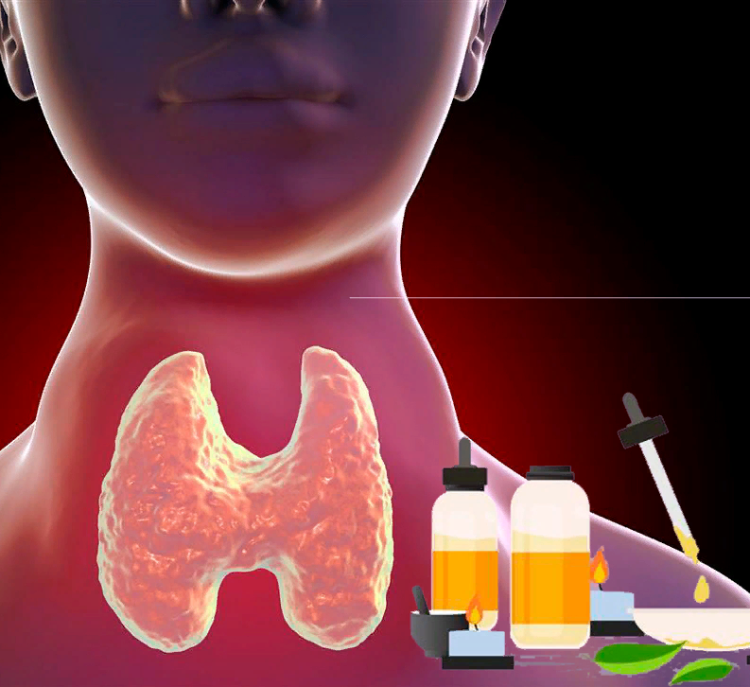
Биосинтез тиреоидных гормонов

Slide 2
Щитовидная железа синтезирует два гормона — тироксин (T4) и трийодтиронин (Т3). Они имеют общие физиологические свойства, но отличаются числом атомов йода в молекуле. И Тироксин и трийодтиронин являются производными тирозина. Выработка тиреоидных гормонов регулируется гипоталамо-гипофизарной системой

Slide 3
Тиреоидные гормоны

Slide 4
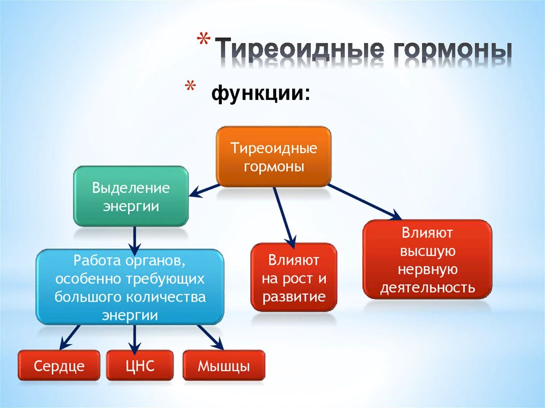

Slide 5
Биосинтез тироксина и трийодтиронина происходит в 4 этапа
1. этап — включение йода в щитовидную железу. Йод в виде органических и неорганических соединений поступает с пищей и водой в желудочно-кишечный тракт и всасывается в кишечнике в форме йодидов. Йодиды с кровью доставляются к щитовидной железе, которая благодаря действию системы активного транспортанта Na+-K+-АТФ-азы в базальной мембране тиреоцитов захватывает йодиды со скоростью 2 мкг в час и концентрирует их.

Slide 6
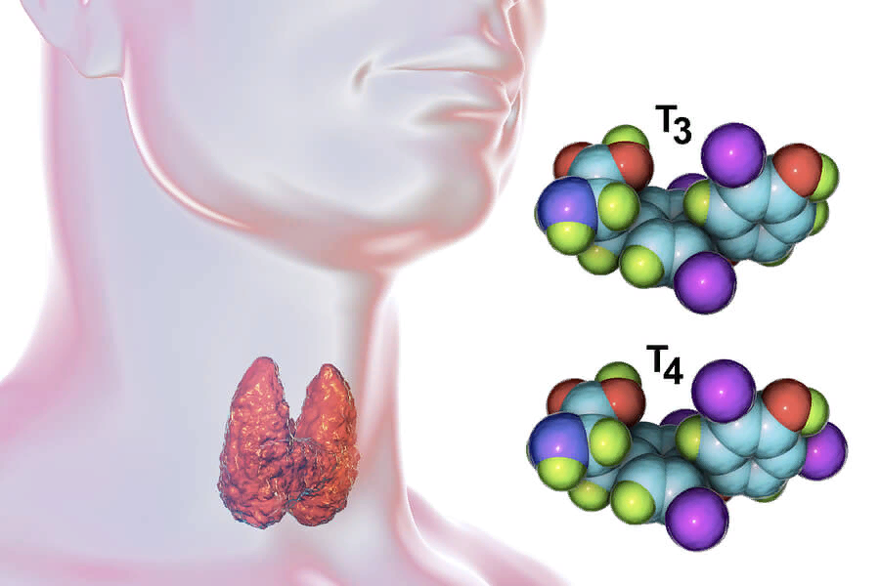
2 этап — окисление йодида в молекулярный йод I+. Этот этап происходит с помощью фермента пероксидазы и перекиси водорода (Н2О2) в качестве акцептора электронов. Пероксидаза непосредственно связана с мембраной тиреоцита.

Slide 7
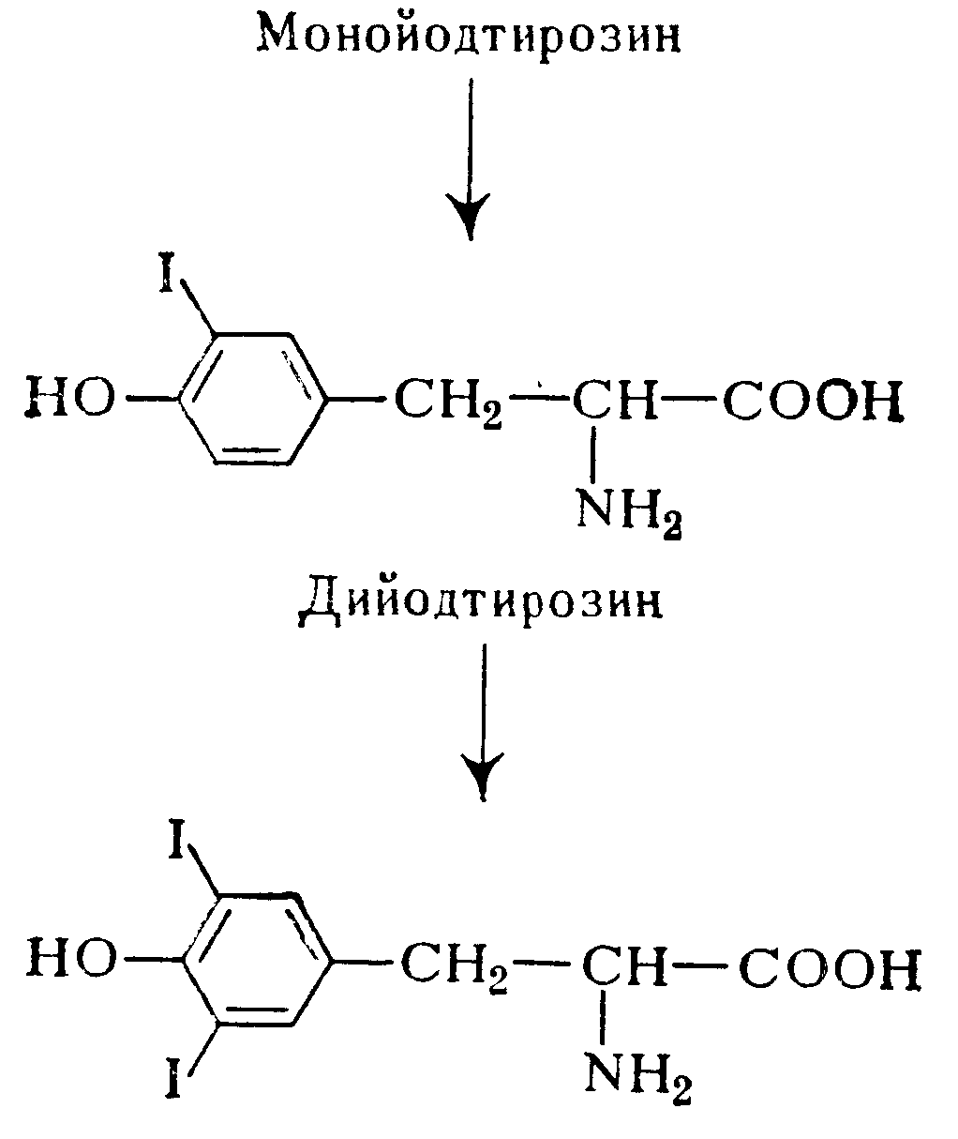
3 этап— органификация йода. Молекулярная форма йода высокоактивна. I+ быстро связывается с молекулой аминокислоты тирозина, содержащейся в тиреоглобулине. При связывании йода с одной молекулой тирозина образуется монойодтирозин, с двумя молекулами — дийодтирозин.

Slide 8
4 этап — окислительная конденсация. Под влиянием окислительных ферментов из двух молекул дийодтирозина образуется тироксин (тетрайодтиронин), из монойодтирозина и дийодтирозина — трийодтиронин. Биологически активными являются лишь L-формы (L-изомеры) гормонов щитовидной железы. Процесс образования Т4 и Т3 происходит в тиреоците на молекуле тиреоглобулина, затем T4 и Тз перемещаются в просвет фолликула, где и накапливаются. Количество тиреоидных гормонов, депонированных в щитовидной железе, таково, что их хватит для поддержания состояния эутиреоза более месяца.

Slide 9
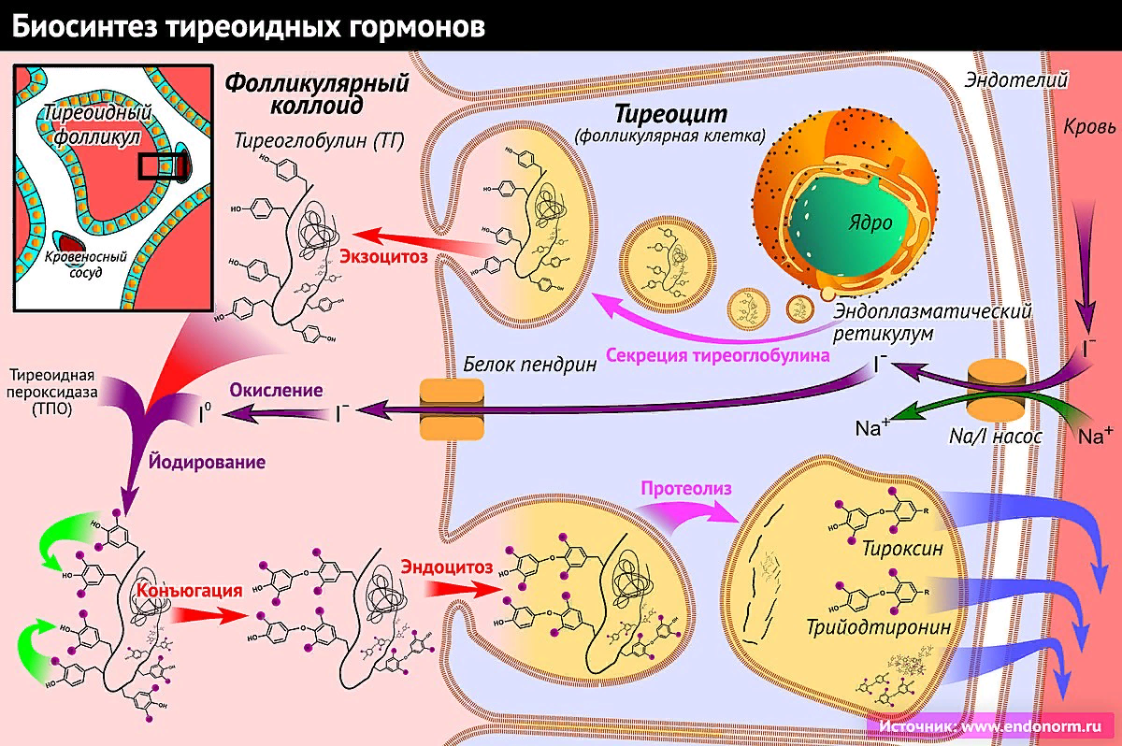

Slide 10
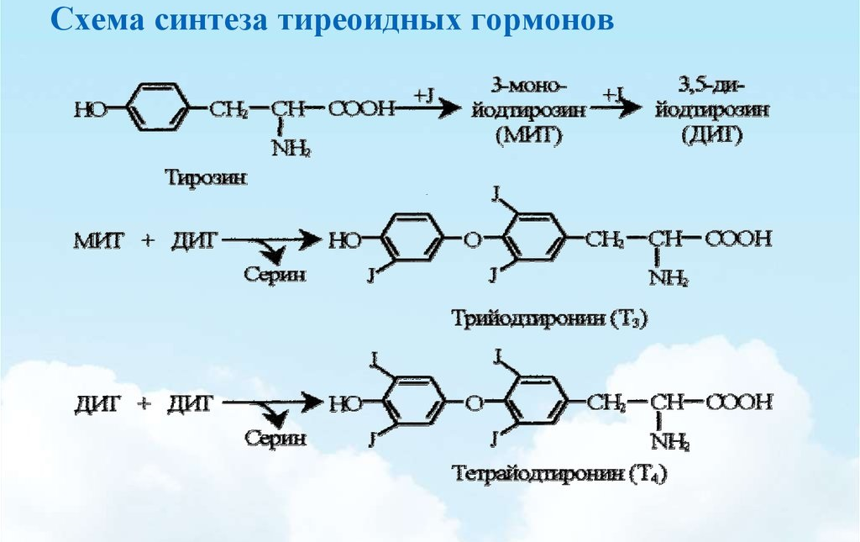

Slide 11
